Slide 1
Code Review

Slide 2
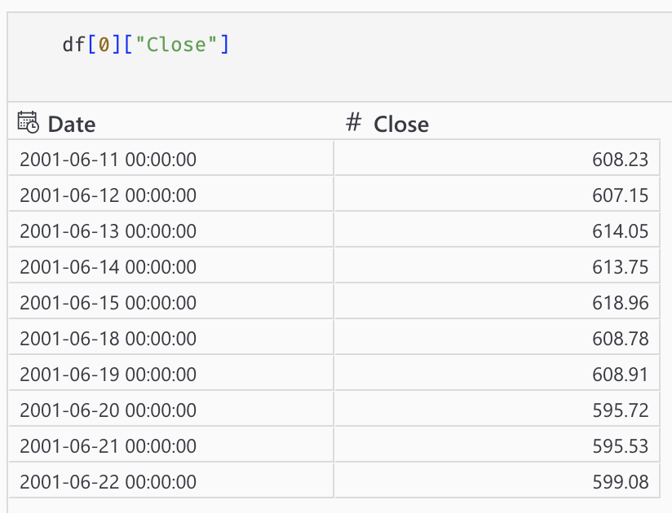
Dataset

Slide 3
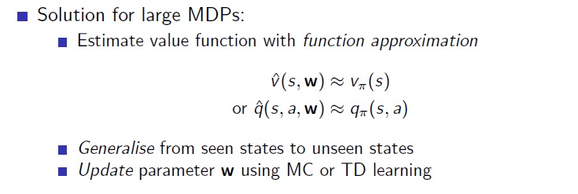

Our goal

Slide 4
Task (Temporary)
지난 10일간의 주가 데이터 주어짐
다음 5일간의 주가가 오를시 구매
오르지 않을시 판매

Slide 5


modules/dataset.py

Slide 6
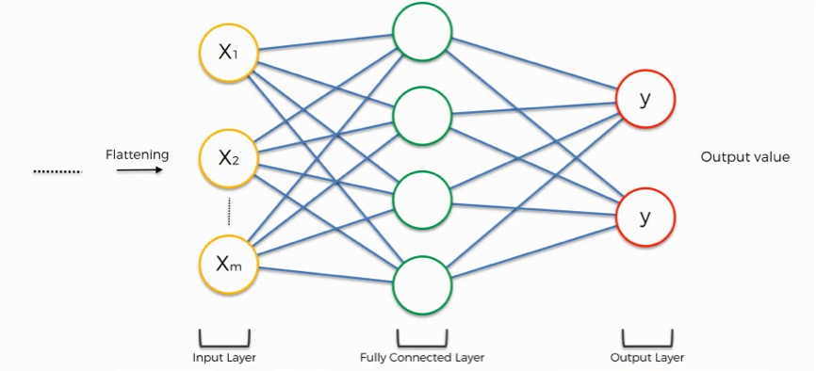

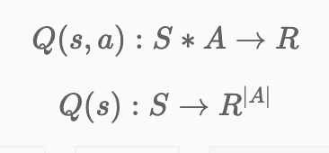
modules/agent.py
input_size = 10
output_size = 2

Slide 7
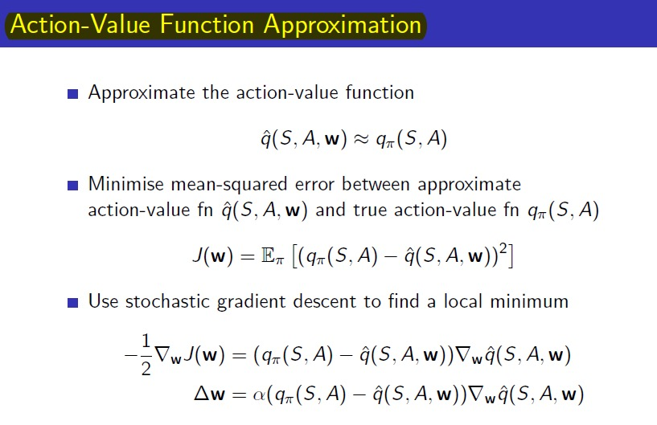

How to find the optimal q-function

Slide 8

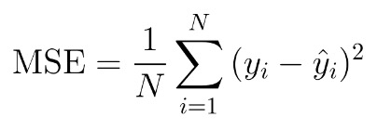

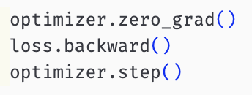
modules/trainer.py

